Slide 1
Nacionalni cilji na področju OVE in SPTE skozi prizmo podporne sheme
Alenka Domjan, Javna agencija RS za energijo
Kazalci okolje – energija v Sloveniji
Ljubljana, 19. april 2013

Slide 2
Vsebina
Okoljsko-energetski sveženj direktiv EU
AN – nacionalni cilji OVE do 2020
Kje smo?
Ukrepi za doseganje ciljev
Podporna shema OVE in SPTE
1
19. 4. 2013
Kazalci okolje – energija v Sloveniji

Slide 3

Okoljsko-energetski sveženj direktiv EU
Skupne usmeritve EU
Iz “zelenega” svežnja direktiv, ki je bil sprejet 23. aprila 2009:
Direktiva o spodbujanju uporabe energije iz obnovljivih virov
Cilj do leta 2020:
EU kot celota naj bi dosegla 20-odstotni delež OVE v skupni rabi bruto končne energije
(10-odstotni delež obnovljivih virov energije v prometu za vse članice, delež OVE v rabi bruto končne energije določen individualno, glede na potencial vsake posamezne članice)
Obveza vsem državam članicam: Sprejeti nacionalni akcijski načrt za obnovljive vire energije za obdobje 2010 – 2020
2
19. 4. 2013
Kazalci okolje – energija v Sloveniji

Slide 4
Okoljsko-energetski sveženj direktiv EU
Slovenija cilj OVE
Napredek pri doseganju ciljnega deleža OVE v obdobju 2005-2010 v državah EU
Napredek Slovenije pri doseganju ciljev je primerljiv s povprečjem EU in gibanji v razvitejših državah
Doseganje cilja je odvisno tudi od rabe energije (za Slovenijo pomembno predvsem obvladovanje rasti rabe energije v prometu)

Slide 5

Cilji za Slovenijo – Akcijski načrt za OVE
Cilja za Slovenijo do leta 2020 po direktivi sta:
25-odstotni delež OVE v rabi bruto končne energije
10-odstotni delež OVE v prometu
Nacionalni akcijski načrt OVE za obdobje 2010 - 2020 povzema
direktivo in opredeljuje ciljne deleže uporabe OVE za sektorje: promet,
rabo električne energije ter za ogrevanje in hlajenje
Ciljni deleži OVE za leto 2020 (Vir: AN OVE 2010-2020)
Za SPTE Slovenija še nima sprejetega cilja po letu 2010!!!
(predlog NEP predvideva do leta 2020 18 odstotni delež SPTE v rabi bruto končne energije)
4
19. 4. 2013
Kazalci okolje – energija v Sloveniji

Slide 6
Cilji za Slovenijo – Akcijski načrt za OVE
CILJ OVE 2020 – električna energija
          Doseženi deleži OVE v rabi bruto končne električne energije
          RAZLIKA 8,5 % cca. 1240 GWh
          Ob predpostavki nespremenjene bruto končne rabe električne energije
          !!!
Potreba po dodatnih proizvodnih kapacitetah OVE
310 MW proizvodnih kapacitet s povprečno 4000 obratovalnih ur letno
ali
1130 MW proizvodnih kapacitet s povprečno 1100 obratovalnih ur letno

Slide 7
Ukrepi spodbujanja OVE
V Sloveniji so uveljavljeni naslednji pomembni instrumenti za spodbujanje rabe OVE:
„Podporna shema“ za proizvodnjo električne energije iz obnovljivih virov energije in v SPTE
spodbude kmetijskim gospodarstvom v okviru Programa razvoja podeželja v obdobju 2007-2013 za naložbe v učinkovito rabo in obnovljive vire energije
Ukrep 311 in Ukrep 312
Energetsko svetovalna mreža za občane
spodbujanje URE in OVE v okviru zelenega javnega naročanja
investicijske spodbude za:
  za sisteme daljinskega ogrevanja na lesno biomaso iz sredstev kohezijskega sklada EU v obdobju 2007-2013.
  za individualne sisteme ogrevanja na lesno biomaso iz sredstev kohezijskega sklada EU v obdobju 2007-2013.
  za ukrepe izkoriščanja OVE kot vira toplote v gospodinjstvih v okviru razpisov Eko sklada;
  za ukrepe OVE v okviru razpisov dobaviteljev energije v letu 2012;

Slide 8
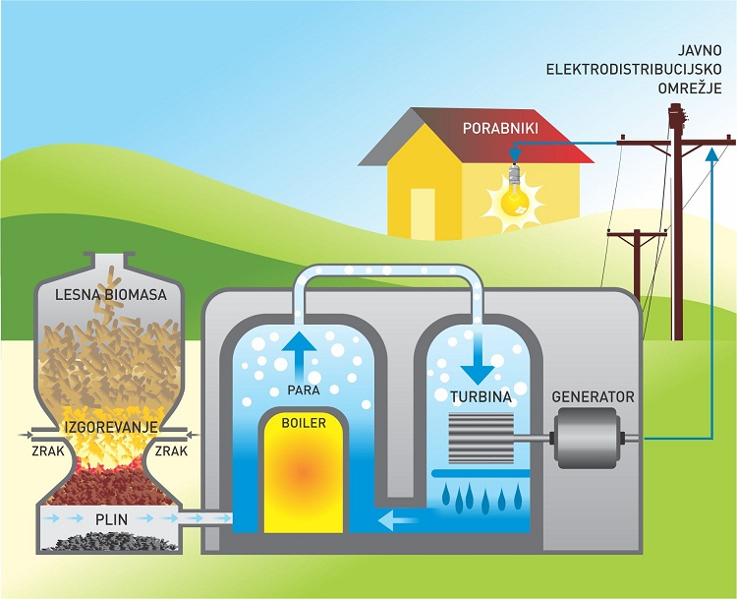
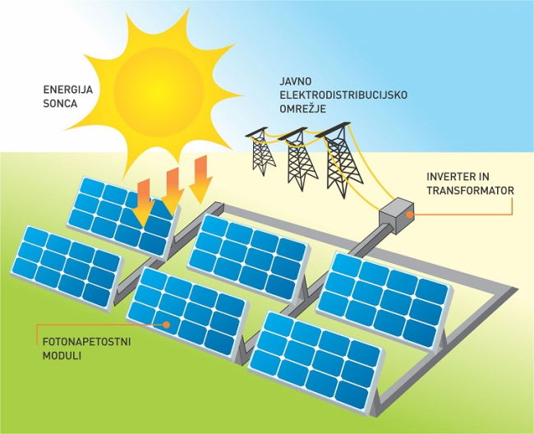
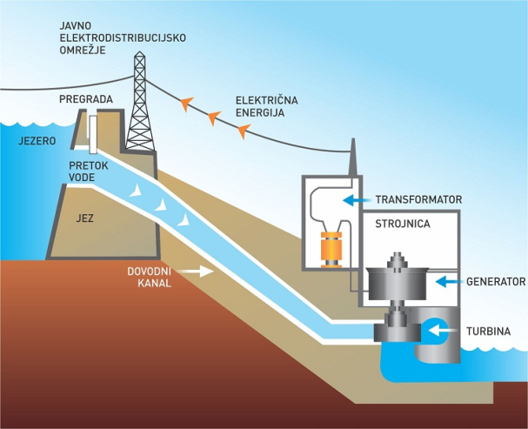
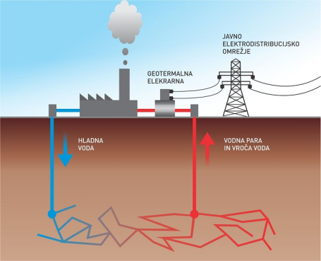
„Podporna shema“ za proizvodnjo električne energije iz OVE in v SPTE
„Prenova“ podporne sheme:
Podpore električni energiji proizvedeni iz obnovljivih virov se dodeljujejo od leta 2002 – v okviru „kvalificiranih proizvajalcev“
V letu 2009 je podporni sistem doživel spremembo – ukinil „kvalificirane“ proizvajalce, spremenile so se vrednosti podpor, „izvajanje“ sheme je bilo preneseno na druge akterje…

Slide 9
„Podporna shema“ za proizvodnjo električne energije iz OVE in v SPTE
Zakaj?
višina spodbud predhodnega sistema ni zadoščala, da bi bil na področju OVE in SPTE dosežen hitrejši razvoj
nova shema izenačuje spodbude za naprave SPTE v vseh sektorjih
pri višini podpore in pogojih za dodeljevanje spodbud niso bila v zadostni meri upoštevana okoljska merila
shemo je bilo potrebno uskladiti s Smernicami skupnosti za državno pomoč za varstvo okolja (2008/C82/01) in zagotoviti preprečevanje akumuliranja subvencij, prilagoditi pomoči posameznim tehnologijam, ter urediti, da je zbiranje finančnih sredstev usklajeno s členom 25 in 90 Pogodbe o ustanovitvi evropske skupnosti

Slide 10
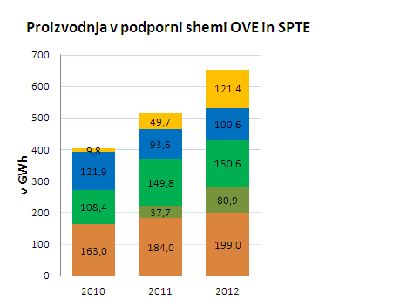
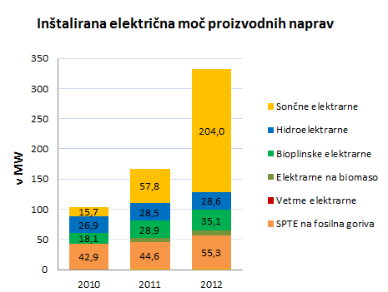
„Podporna shema“ za proizvodnjo električne energije iz OVE in v SPTE
Proizvodnja
precej intenziven razvoj fotovoltaike, ostali viri zaostajajo, predvsem voda
povečanje proizvodnje na letni ravni cca 30 %
izrazit porast instaliranih moči v letu 2012, predvsem na račun fotovoltaike

Slide 11
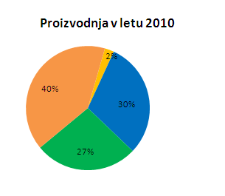
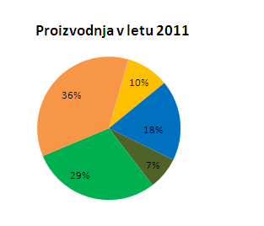
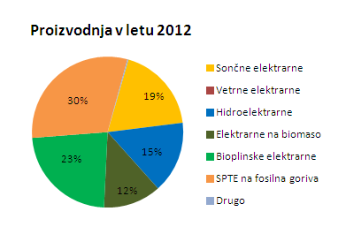
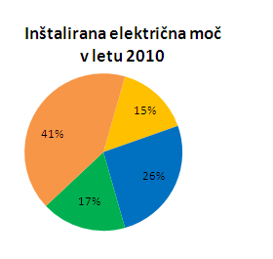
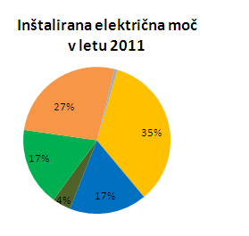
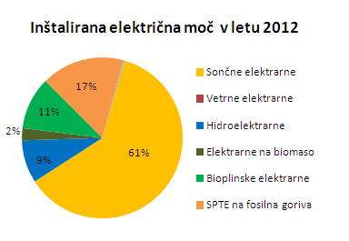
„Podporna shema“ za proizvodnjo električne energije iz OVE in v SPTE
Proizvodnja
Primerjava deležev proizvedene električne energije in deležev instaliranih električnih moči proizvodnih naprav po virih v podporni shemi.

Slide 12
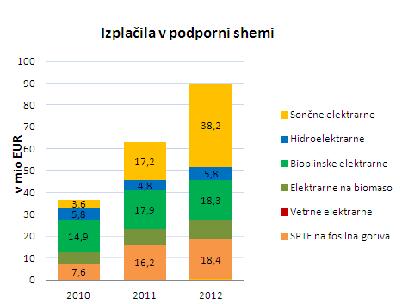
„Podporna shema“ za proizvodnjo električne energije iz OVE in v SPTE
Stroški
Izplačana sredstva za podporo proizvodnji električne energije iz OVE in SPTE
ocena za leto 2013 predvideva 144 milijonov EUR izplačil podpor

Slide 13
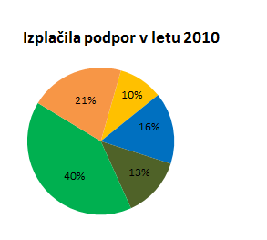
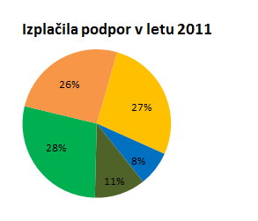
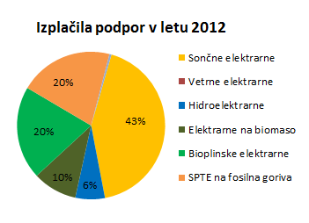
„Podporna shema“ za proizvodnjo električne energije iz OVE in v SPTE
Stroški
Primerjava deležev proizvedene električne energije in deležev izplačanih podpor po virih v podporni shemi.

Slide 14
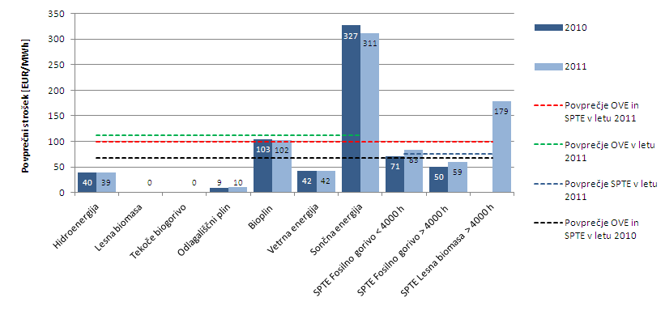
„Podporna shema“ za proizvodnjo električne energije iz OVE in v SPTE
Stroški
Povprečni stroški za izplačane podpore na enoto proizvodnje, glede na vir energije
stroški na enoto proizvedene električne energije se zvišujejo:
OVE vpliv visokih RSEE za fotovoltaiko
SPTE višja cena plina, vstop manjših enot z višjimi RSEE, obratovanje do 4000 ur…

Slide 15
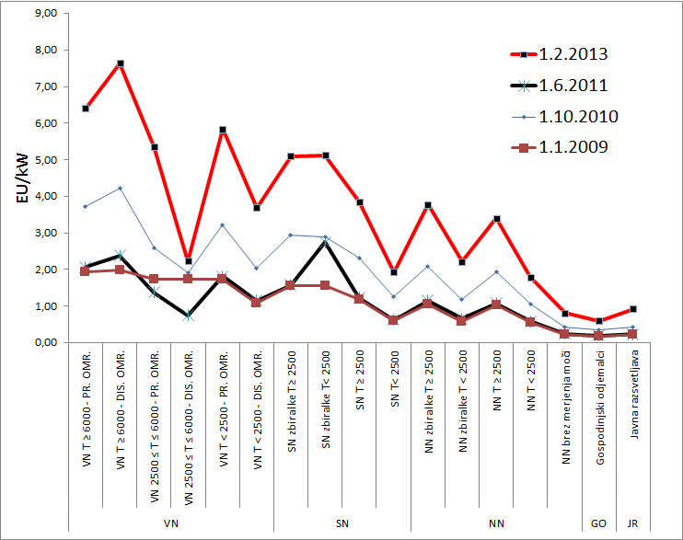
„Podporna shema“ za proizvodnjo električne energije iz OVE in v SPTE
Stroški – vpliv na končnega odjemalca
Spremembe vrednosti prispevka za zagotavljanje podpor OVE in SPTE

Slide 16
„Podporna shema“ za proizvodnjo električne energije iz OVE in v SPTE
Koristi - okoljske
zmanjšanje emisij toplogrednih plinov:
v letu 2010 539 kt CO₂
v letu 2011 506 kt CO₂
prihranek primarne energije:
v letu 2010 182 GWh
v letu 2011 303 GWh

Slide 17
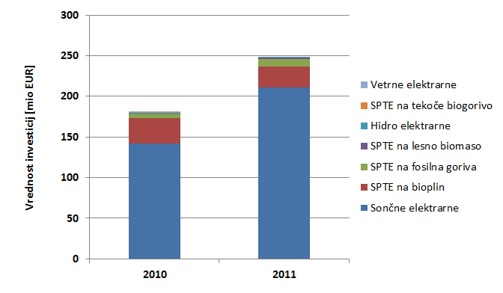
„Podporna shema“ za proizvodnjo električne energije iz OVE in v SPTE
Koristi - ekonomske
Vpliv na investicijsko aktivnost panoge

Slide 18
„Podporna shema“ za proizvodnjo električne energije iz OVE in v SPTE
Pomislek
Smo dejansko na pravi poti,
da bomo do leta 2020 dosegli cilj?
Razmislek
potrebna je sprememba podporne sheme, tako z vidika vzdržnosti pri porabnikih, kot zaradi doseganja cilja
sprotno spremljanje in ažuriranje podporne sheme
učinkovit nadzor nad proizvodnimi enotami
vzpodbude ekonomsko upravičljivim tehnologijam …..

Slide 19
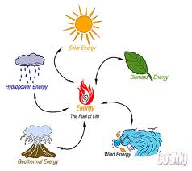
„Podporna shema“ za proizvodnjo električne energije iz OVE in v SPTE
Povzetek učinkov

